Slide 1
Особенности апробационных работ по функциональной грамотности, проведенных в 8, 9 классах МАОУ Тоболовская СОШ
Старший методист
МАОУ Тоболовская СОШ
Жидкова Т.В.
Notes:
Оригинальные шаблоны для презентаций: https://presentation-creation.ru/powerpoint-templates.html
Бесплатно и без регистрации.

Slide 2
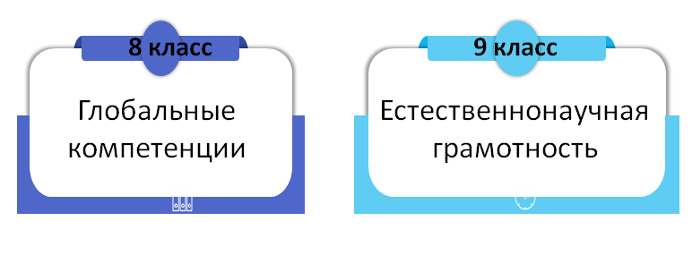
Апробация функциональной грамотности

Slide 3
Как назначить мероприятие для обучающихся в нужном классе
1
Зарегистрироваться учителю в РЭШ
2
Создать мероприятие (дата, направление)
3
Назначить эксперта
4
Сохранить и распечатать коды участникам
В назначенную дату проконтролировать обучающимися выполнение заданий
5

Slide 4
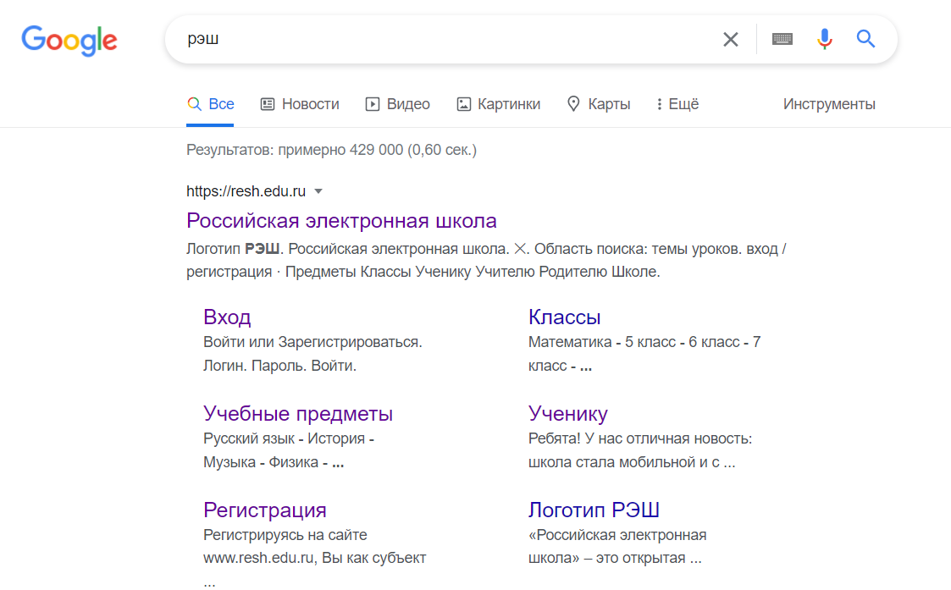

Slide 5
Как назначить мероприятие для обучающихся в нужном классе
1
Зарегистрироваться учителю в РЭШ
2
Создать мероприятие (дата, направление)
3
Назначить эксперта
4
Сохранить и распечатать коды участникам
В назначенную дату проконтролировать обучающимися выполнение заданий
5

Slide 6
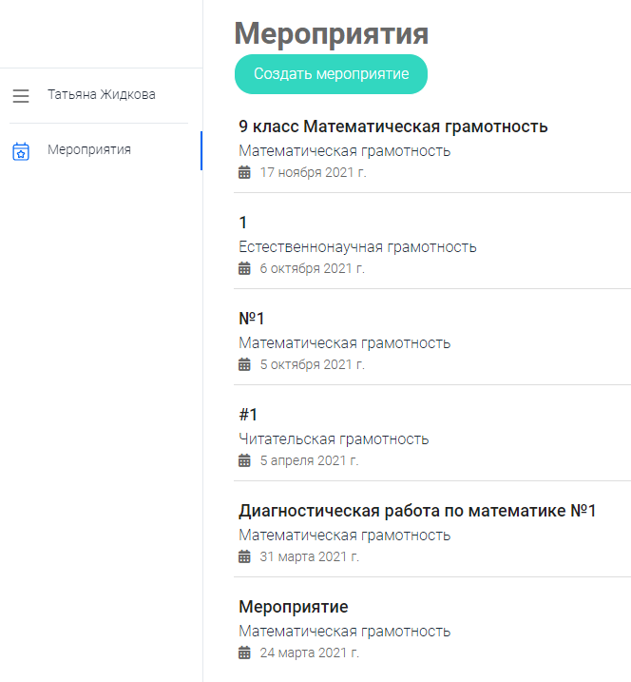
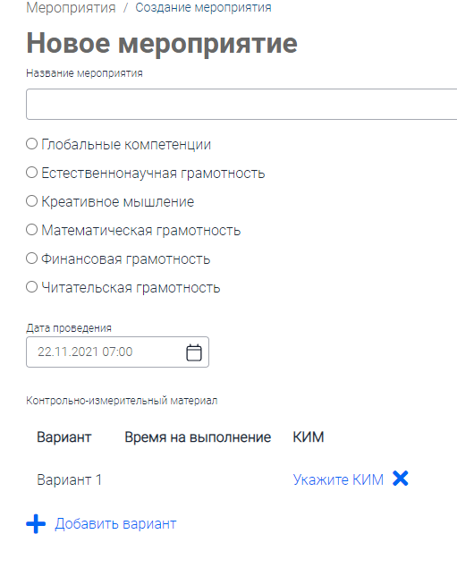

Slide 7
Как назначить мероприятие для обучающихся в нужном классе
1
Зарегистрироваться учителю в РЭШ
2
Создать мероприятие (дата, направление)
3
Назначить эксперта
4
Сохранить и распечатать коды участникам
В назначенную дату проконтролировать обучающимися выполнение заданий
5

Slide 8
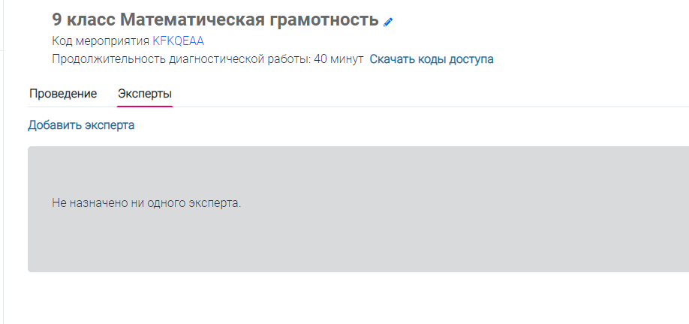
Назначение эксперта

Slide 9
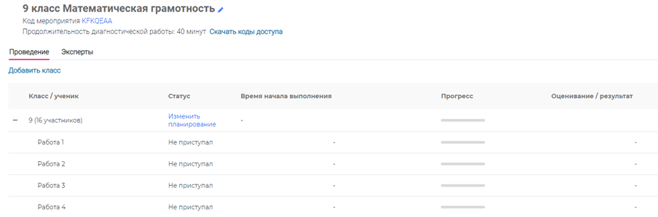
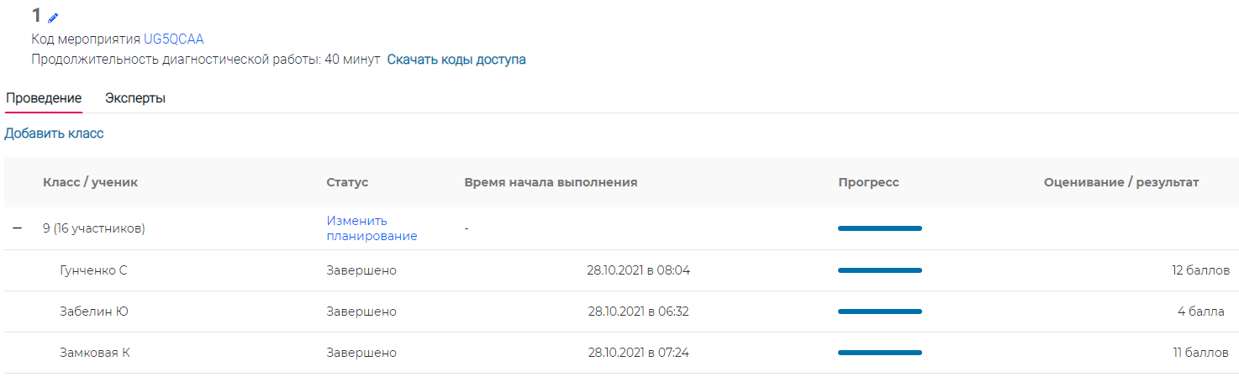
Результаты уровень

Slide 10
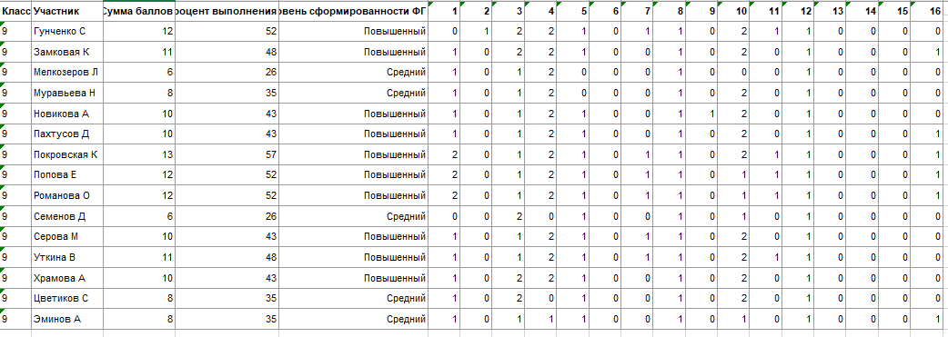

Slide 11
1. Открытый банк заданий на сайте федерального государственного бюджетного научного учреждения «Институт стратегии развития образования Российской академии образования»
2. Открытый банк заданий на образовательной платформе «Российская электронная школа»
3. Открытые задания PISA на официальном сайте федерального государственного бюджетного учреждения «Федеральный институт оценки качества образования»
4. Открытый банк заданий для оценки естественнонаучной грамотности (VII-IX классы) на официальном сайте федерального государственного бюджетного научного учреждения «Федеральный институт педагогических измерений»

